Slide 1
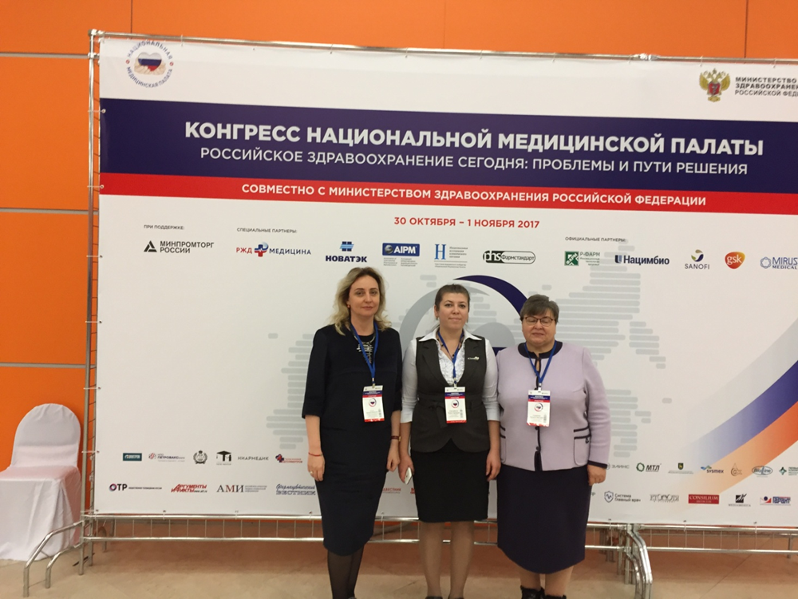
Отчет о работе Всероссийского конгресса Национальной Медицинской Палаты «Российское здравоохранение сегодня: проблемы и пути решения»
2017 года в г. Москва.
Notes:
Делегаты Самарской региональной общественной организации медицинских сестер приняли участие в работе Всероссийского конгресса Национальной Медицинской Палаты «Российское здравоохранение сегодня: проблемы и пути решения», который состоялся с 30 октября по 1 ноября 2017 года в г.Москва.
Вероника Михайловна Пятикоп – главная медицинская сестра ГБУЗ СОКОД;
Татьяна Павловна Струихина – главная медицинская сестра ГБУЗ СО «ТССМП»;
Елена Сергеевна Сорочайкина – фельдшер ГБУЗ «Самарская ССМП».

Slide 2
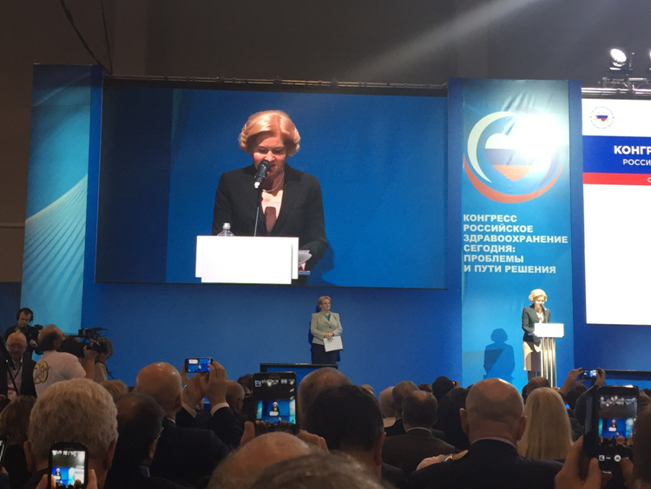
Notes:
Конгресс собрал делегации со всех субъектов РФ. Открыли работу Конгресса О.Ю. Голодец, заместитель Председателя Правительства Российской Федерации; В.И. Скворцова министр здравоохранения РФ; Л.М.Рошаль, президент Союза медицинского сообщества «Национальная медицинская палата»; Д.А.Морозов, председатель Комитета Государственной Думы по охране здоровья; Н.Н.Стадченко, председатель Фонда обязательного медицинского страхования; П.В.Глыбочко, ректор Первого Московского государственного медицинского университета им.И.М.Сеченова; А.Ю. Попова, руководитель Федеральной службы по надзору в сфере защиты прав потребителей и благополучия человека.
Профилактика, снижение смертности, увеличение продолжительности жизни.

Slide 3
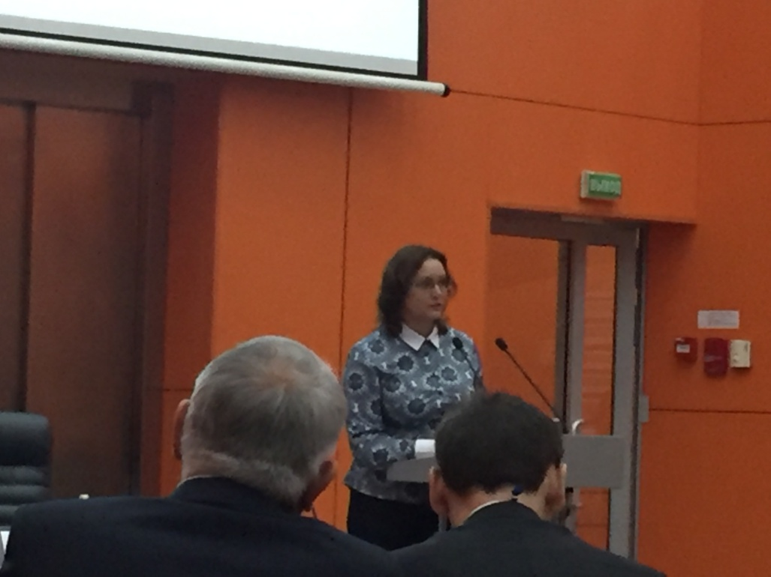
Notes:
Наша делегация принимала участие в работе секций «Кадры. Средний медицинский персонал», «Для руководителей общественных медицинских организаций», «Совершенствование организации скорой, в том числе скорой специализированной медицинской помощи, неотложной медицинской помощи, специализированной медицинской помощи в экстренной форме», «Вопросы организации медицинской помощи».

Slide 4
Notes:
В работе Конгресса принимали участие заместитель директора Департамента медицинского образования и кадровой политики в здравоохранении Минздрава России И.А.Купеева, директор ФГБУ ДПО ВУНМЦ Минздрава России Н.В.Зеленская, президент Союза профессиональных медицинских организаций И.А.Левина, президент Российской ассоциации медицинских сестер В.А. Саркисова.
Перераспределение функциональных обязанностей, расширение функции медицинской сестры.

Slide 5
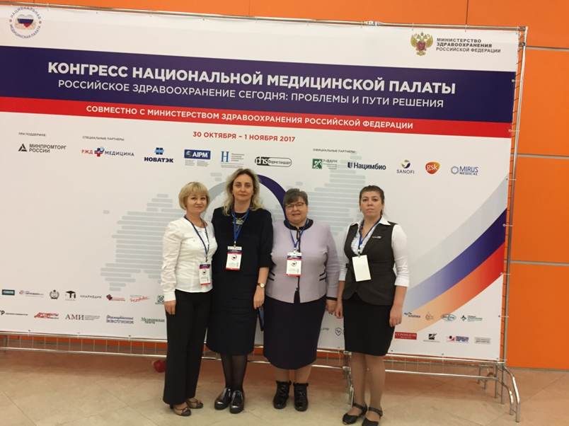
Благодарю за внимание!

